Slide 1
과학과 소프트웨어적 사고
국민대학교 소프트웨어학부

Slide 2

Computer Science Unplugged
http://csunplugged.org/

Slide 3
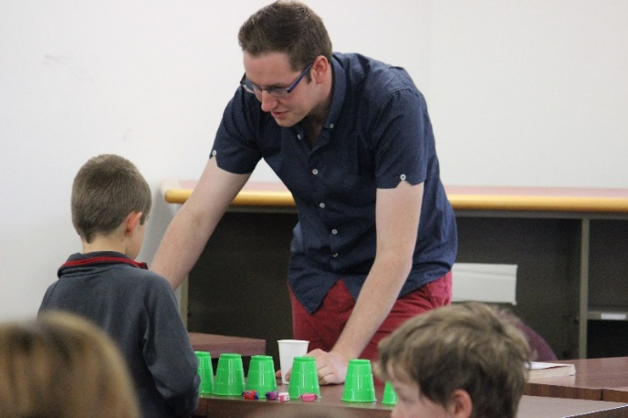
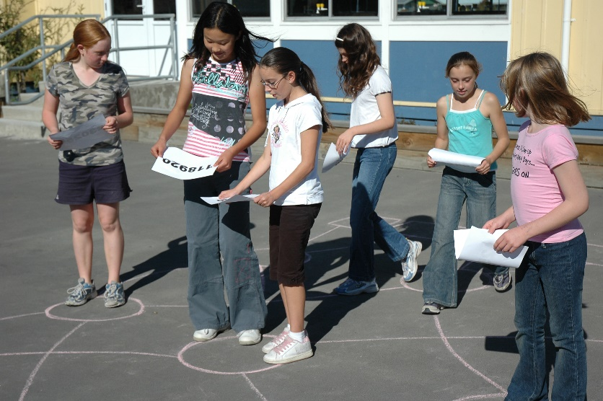
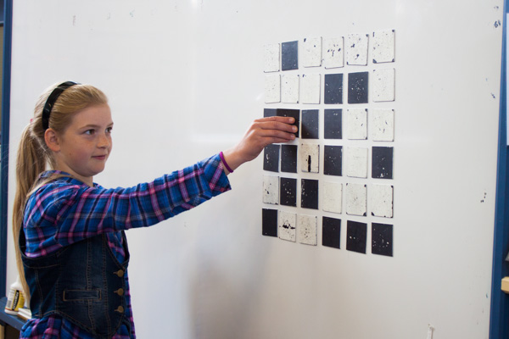
Computer Science Unplugged
목표
컴퓨터 없이 소프트웨어 학습하기
제작
University of Canterbury @ New Zealand (Sponsored by Google)
한국어 번역 (by 이광춘)
컴퓨터 과학 언플러그드
http://unplugged.xwmooc.org/

Slide 4
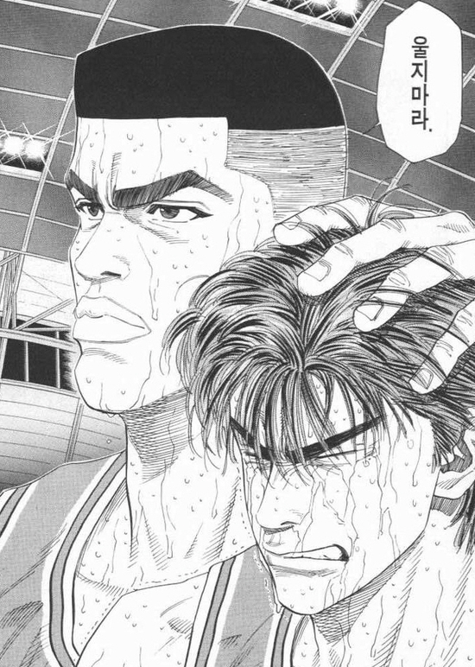

노트북이 도착할 때까지
울지마라...
이런 느낌일꺼야…

Slide 5
점의 개수를 세다
이진수 (Binary Number)

Slide 6
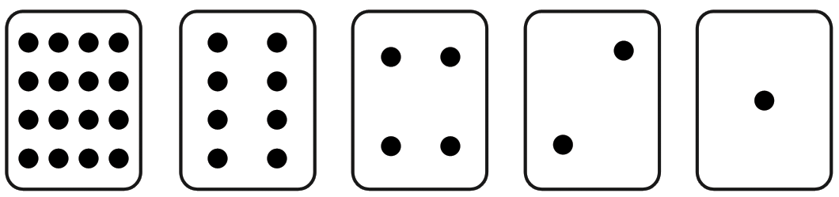
이진수 (Binary Numbers)
컴퓨터의 데이터는 일련의 영과 일로 저장되고 전송된다. 단지 이 두 표식을 통해서 어떻게 언어와 숫자를 표현할 수 있을까?

Slide 7
이진수 세는 법 배우기
종이에서 카드를 잘라내서 다음에 보여지듯이 왼쪽에 점 16개가 있는 카드부터 순서대로 차례로 놓으세요
카드가 정확하게 동일한 순서로 놓여있는지를 확인하세요.
정확하게 점 5개가 보여지도록 카드를 뒤집으세요. 카드는 동일한 순서로 놓여져야 합니다.

Slide 8
이진수 세는 법 배우기
3, 12, 19를 어떻게 만드는지 알아보자.
이들 숫자를 만들기 위한 하나 이상의 방법이 있을까요?
만들 수 있는 가장 큰 수는 무얼까요?
가장 작은 숫자는 무엇일까요?
가장 큰 수와 가장 작은 수 중에 만들 수 없는 숫자가 있나요?

Slide 9
응용문제
1,2,3,4 숫자를 순서대로 만드세요.
숫자를 하나씩 증가시키기 위해 카드를 뒤집는 논리적인 믿을만한 방법을 찾을 수 있나요?

Slide 10
손가락으로 이진수 표현하기
일반적으로 손가락을 이용한 방법은 10이상 셀 수는 없습니다.
하지만 이진수 체계를 사용하고 손가락 각자가 카드를 나타낸다면 0에서31가지 셀 수 있어요.
즉 32개 숫자가 됩니다. (0도 숫자라는 것을 잊지 마세요.)
* 주의: 4를 셀 때는 친구나 교수님을 보고 세지 마세요!!!

Slide 11
질문 있나요?

